Slide 1



MÉTODO DE CASOS DE HARVARD
Facilitador: Arq. Hernán José Hernández Durán

Slide 2

¿Qué es el método de casos de Harvard?
El método del caso es una metodología activa de enseñanza-aprendizaje, que ayuda a los estudiantes a desarrollar capacidades, centrándose en la investigación de un problema real y específico.

Slide 3
El método del caso fue desarrollado por Harvard University en 1870. Durante su aplicación en las aulas, surge a partir de la definición de un caso concreto para que el alumno o directivo sea capaz de comprender, conocer y analizar todo el contexto y las variables que intervienen en el caso.
La metodología permite, a través de un simulador, aprender sin necesidad tomar malas decisiones en las empresas.

Slide 4

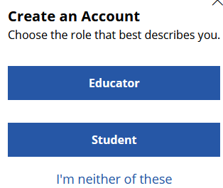
Explicación del Explorador de Casos
https://hbsp.harvard.edu/educator/

Slide 5
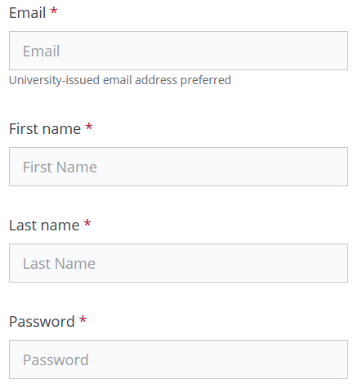
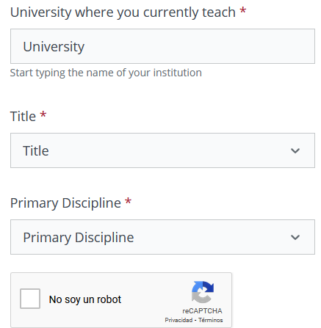

Slide 6
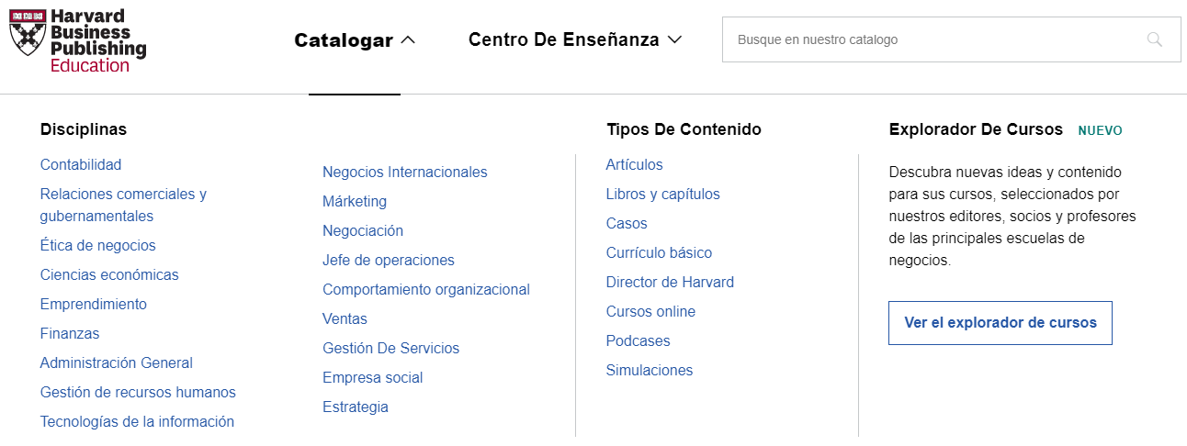
Explicación del Explorador de Casos

Slide 7
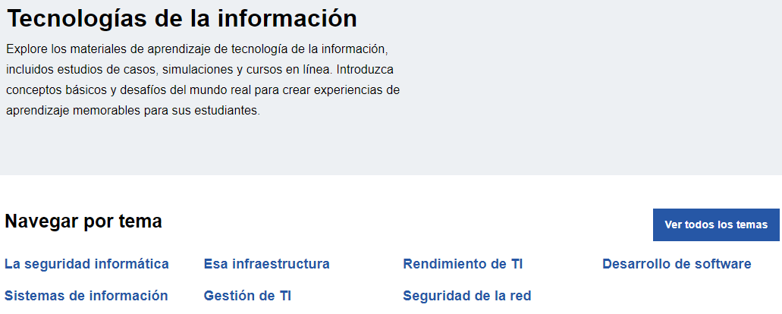
¿Cómo descargar un caso?

Slide 8

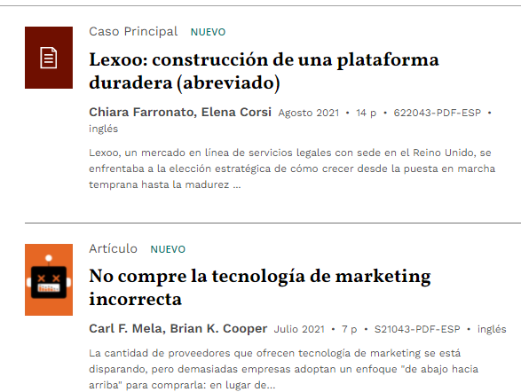

Slide 9
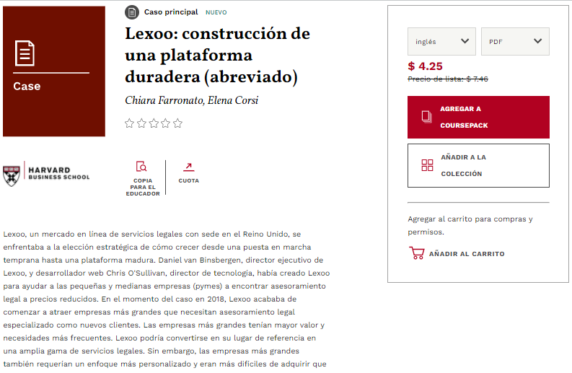


Slide 10

Uso de Herramienta externa traductor de documentos PDF Inglés-Español.
https://smallpdf.com/es/blog/traducir-pdf
https://translate.google.com/?hl=es&sl=auto&tl=es&op=docs

Slide 11
Ejemplo caso de estudio.
https://www.youtube.com/watch?v=oUg7MQi3bi0&t=197s

Slide 12
ACTIVIDAD
Actividad para realizar con estudiantes el cual consistirá en realización de un artículo académico o de opinión con respecto al caso que analizaron (Este se entregará entre el 20 y 24 de septiembre).

Slide 13
Solicitar a la Facultad de Ingeniería y Arquitectura los nombre y correo de los docentes | Viernes 27 de agosto
Solicitar al Coordinador de Tecnología Lic. Liberato Gonzáles el acceso a los docentes (Se le entregará el listado de los docentes y sus correos institucionales, si el docente no posee correo institucional se le gestionará la creación de este) | Viernes 27 de agosto
Entrega de artículo académico o de opinión | Semana de 20 y 24 de septiembre
Evaluación de los artículos (por parte de la Facultad de Ingeniería y Arquitectura, se seleccionará un equipo que evaluará los mejores artículos de Investigación) | Semana del 4 al 8 de octubre
Los mejores 3 artículos, se publicarán en redes institucionales de la UNIVO y se brindará por parte de la Facultad de Ingeniería y Arquitectura un Diploma de participación como equipo. Gestión de publicación en UNIVO News Publicación en la Revista de Investigación UNIVO (año 2022) Entrega de diploma de participación al docente responsable de la asignatura (en la Facultad) | 11 de octubre A partir del día 13 de octubre

Slide 14
Ensayo:
La introducción
El desarrollo
La conclusión
Bibliografía (el caso de Harvard utilizado)
» Título (En español e inglés)
» Resumen (En español e inglés
» Nombre del autor o autores con su filiación institucional
» Código de ORCID (Si no posee crear https://orcid.org/)
Artículo de opinión:
Entrada: Es el primer párrafo que debe llamar la atención al lector.
Tesis: donde figura el tema detenidamente y surge una posición ante él, es decir, el enfoque del tema.
Argumentos: es demostrar pruebas para sustentar la opinión sobre el tema.
Conclusión: es el argumento más persuasivo que defiende la opinión principal del autor

